Slide 1
Wire Climber
企画書
5班
ジャンル：3Dアクション
プラットフォーム：PC(Oculus Touch)
プレイ人数：1人

Slide 2
コンセプト
ワイヤーアクションを使ったスピーディーな移動が気持ちよいアクションゲーム

Slide 3



ゲームルール
・ゲームの目的
宇宙船の探査、脱出
・ゲームクリア条件
ステージの目的地まで到達すること
・ゲームオーバー条件
制限時間の超過

Slide 4
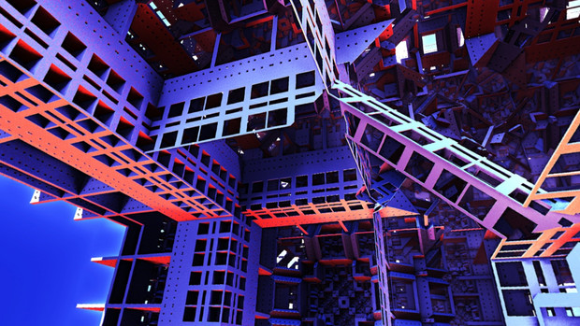
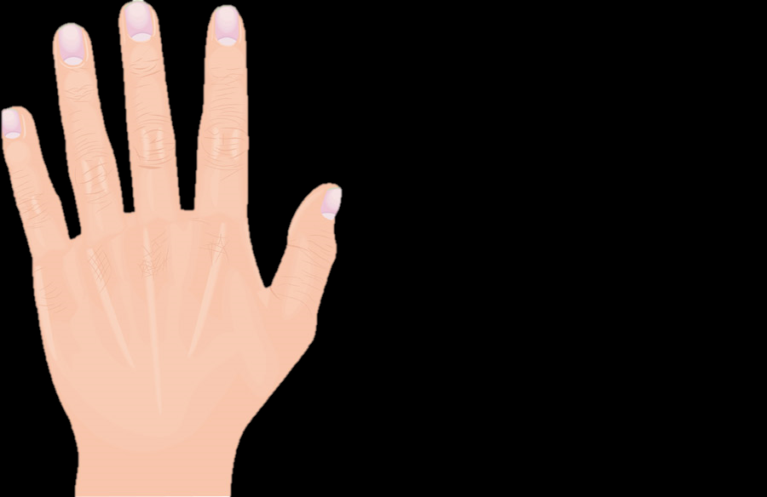
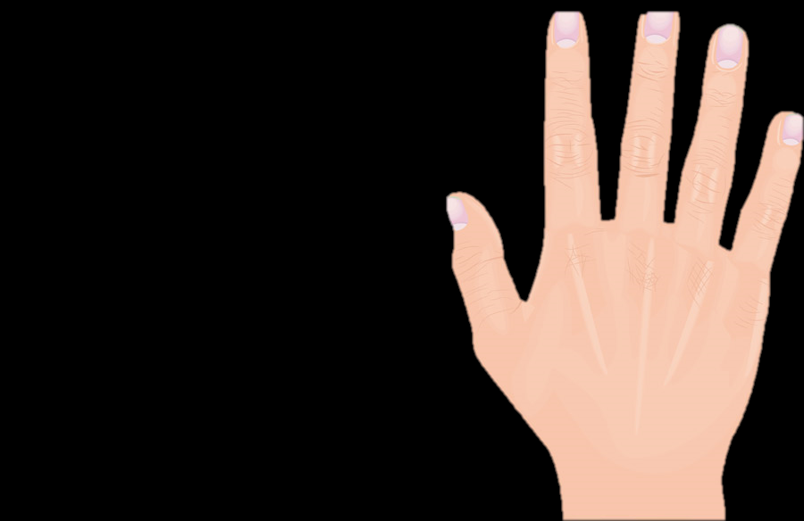
画面イメージ
ブリンクエナジー

Slide 5
世界観
広い宇宙のとある場所に、一隻の宇宙船の残骸があった。その船の残骸の中には、今も財宝が残されていると 噂されていた。
何人ものトレジャーハンターがこの船に挑んだが 誰一人として帰ってくることはなかった…
トレジャーハンターである主人公は、この財宝を求め、探査用器具「ワイヤービーム」を使って探査することを決めた…

Slide 6
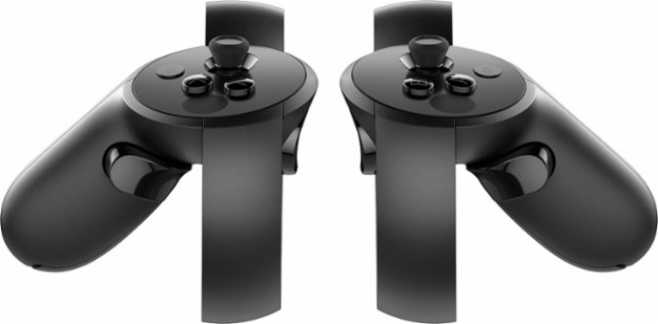
操作方法
ジャイロ操作
・照準移動
・
（手を手前に引く）
A・Xボタン
張り付き
・巻き取り停止
・
（手をねじる）ブリンク
左スティック
・移動
トリガー（左右）
・ワイヤービーム照射
・（照射中に離す）解除

Slide 7
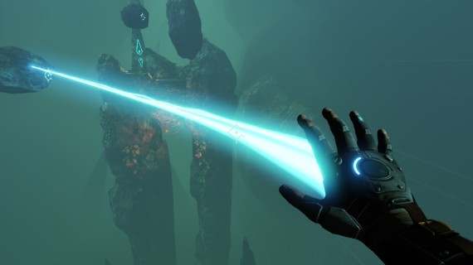
ワイヤービーム
左右両方の手で使用できるワイヤービームを使って移動ができる。
オブジェクトに照射し、ロープ状にして移動する。

Slide 8


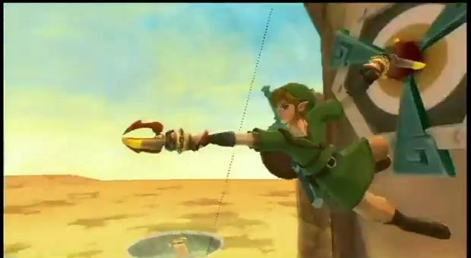
ワイヤーアクション
ワイヤービームをオブジェクトに照射し、そのままの状態だとターザンロープのように、振り子運動を行う。
ワイヤービームを照射し、手を手前に引くと・・・？
照射したオブジェクトに急接近し
オブジェクトに張り付くことができる！

Slide 9
ワイヤーブリンク
通常のワイヤービーム
プレイヤー
ブリンク状態のワイヤービーム
ワイヤーの中を移動できる！
ワイヤーを筒状に膨らませ、オブジェクトに照射していなくても撃った方向に飛ぶことができるアクション。
照射後、手を左右どちらかにひねることでブリンク可能になる。
一度使用すると、ブリンクエナジーが回復するまで使用できない。

Slide 10
面白い点
・ワイヤービームを使ったスピード感のある移動
・ Oculus Touchを使って実際に体を動かす楽しさ

